Slide 1

＊本資料は2010年5月時点での情報となります。
最新情報はニュースレターおよび
Webサイトにてご確認ください。
マイクロソフト株式会社
ラーニングソリューション部

Slide 2
CPLS Program
Learning KPIについて

Slide 3
ラーニングコンピテンシー取得条件 ラーニングKPI
Consumption
（購入）
Quality
（品質）
Contribution
（貢献）
Notes:
ラーニング Key Performance Indicator(KPI)は、マイクロソフト製品に関する高品質のトレーニングの提供に努め、かつトレーニングと認定資格を
通じて貢献しているラーニングコンピテンシープログラムパートナー様を認定するためのものです。
ラーニングKPIは、「購入」、「品質」、「貢献」の３要素をもとに設定されます。

Slide 4

NSAT
QUALITY(品質)KPI
NSAT = Net Satisfaction
Very Satisfied （8-9）
- Dissatisfied （2-4）
- Very Dissatisfied（1） + 100
= NSAT
Notes:
Quality（品質）KPIは、Matrics that Matter(MTM）ツールのデータ、および提供されたコースの数から算出されます。
ラーニングコンピテンシープログラムにおける要件の一つは、各コースの終了時にMTMでコース評価を提出するよう受講者に指示し、パートナー様が最低限の顧客満足度要件を満たすことです。
MTMとは、受講者の方の満足度を測定するWebベースの評価ツールです。
MTMについては https://partner.microsoft.com/japan/40011455 をご覧ください。
Quality（品質）KPIの要素は
・全体的なNSATスコア
・提供されたOMLPおよびコースウェアライブラリ（数）のうちMTM調査が実施された割合
こちらはNSATスコアの計算式です。

Slide 5
NSAT
QUALITY(品質)KPI
購入したコースウェア数に対するMTM でのアンケート回収率 | Quality KPI
5% 未満 | 0
5% - 25% | NSAT x 80%
25% - 50% | NSAT x 90%
50%以上 | NSAT
Notes:
計算方法は以下の通り
・全購入数のうちMTM調査が実施された割合が5%未満 ： 品質KPI＝０
・全購入数のうちMTM調査が実施された割合が5-25% ： 品質KPI＝NSAT×80%
・全購入数のうちMTM調査が実施された割合が25-50% ： 品質KPI＝NSAT×90%
・全購入数のうちMTM調査が実施された割合が50%を超える： 品質KPI＝NSAT
2011年度では次のNSATスコアの加重平均が使用される予定です。
・全体的なNSAT
・講師に関するNSAT
・教室に関するNSAT
・ハードウェア/ソフトウェアに関するNSAT

Slide 6
NSAT
CONSUMPTION(購入)KPI
What You Purchase
# Consumption KPIs
認定ﾄﾚｰﾆﾝｸﾞﾃｷｽﾄ
(OMLP）
ｺｰｽｳｪｱﾗｲﾌﾞﾗﾘｰﾃｷｽﾄ
ﾃｽﾄｾﾝﾀｰ試験配信数
E-learningバウチャー
1 day = 1
1 day = 0.5
1 exam = 3
3 Vouchers= 1
KPIの項目については変更・追加の可能性がございます。
Notes:
Consumption（購入） KPIは、コースウェアライブラリおよびマイクロソフトラーニング製品（OMLP、e-learningバウチャー、マイクロソフト認定試験）の購入内容から算出されます。
Consumption(購入)KPIの要素
・購入されたOMLPの合計日数
・購入されたコースウェアライブラリの合計日数
・提供されたマイク路ソフト認定試験（Prometricのテストセンターであること） （上限5,000ポイント）
・E-Learningバウチャー （上限2,500ポイント）
・E-Learning Reseller
ついてご説明をさせていただきます。
従来はMOCのみの冊数をカウントさせていただきましたが、今後はMOCのみでなく、試験やe-learningについてもカウントされるようになります。
まず、MOCについてですが、こちらも今までは1冊1ポイント、購入いただいたMOCの標準日数にかかわらず1ポイントでしたが、今後は1日1ポイントということで
標準日数が5日のものは5ポイント、1日のものは1ポイントというカウント方式になります。
次にCourseware Library,こちらは現在販売している50000番台のコンテンツとご理解いただけたらと思います。
仮想化やWS2008の試験対策コンテンツ等が該当します。
こちらは、日数にかかわらず1冊0.5ポイント。こちらは現状の運用と変更ございません。
次に試験についてですが、こちらの対象となるのはプロメトリック社のテストセンターをされているCPLS様のみとなります。
テストセンターで配信された試験数において1試験3ポイントとして換算されます。
そして、e-leraningについても対象となります。
先日ご案内をさせていただきましたUniversal Voucherの数量により算出されますが、こちらは３Voucherで1ポイントとして換算されます。
今までよりもアイテムが増え、MOCのカウント方式も変更となりますので、ポイントは獲得しやすくなるのではないかと思います。

Slide 7
NSAT
CONTRIBUTION(貢献) KPI
How You Contribute
# Contribution KPIs
コンテンツレビュー
コンテンツレーティング
無償コンテンツの利用
コンテンツ提供
5 レビュー= 1
10 ﾚｰﾃｨﾝｸﾞ = 1
1 day = 1
1 コース = 50
＊KPIの項目については変更・追加の可能性がございます。
Notes:
Contribution(貢献）KPIは、パートナー様が独自に作成してコースウェアライブラリに投稿したコース教材、コースウェアライブラリに投稿されたサードパーティー製のコンテンツレビューと評価点、および無料コンテンツの使用量に基づいて算出されます。コースウェアライブラリの詳細についてはhttp://cwlibrary.mslearn.net をご覧ください。
Contribution(貢献）KPIの要素
・コースウェアライブラリのレビュー （上限1,000ポイント）
・コースウェアライブラリのレーティング（評価点） （上限1,000ポイント）
・コースウェアライブラリの無料提供日数（First look clinic等）
・コースウェアライブラリにアップロードされたコース教材
作成したコース教材に対する不可ポイントはそのコース教材の提供日数が核基準値に達した四半期に算入
コース提供日数/貢献KPI
1,000日/20
5,000日/50
10,000日/50
15,000日/75

Slide 8
年間 Learning KPI目標値
購入 品質 貢献
ｺﾝﾋﾟﾃﾝｼｰ パートナー | Option A | 400 | 110 | 10
 | Option B | 1,000 | 90 | 0
Advanced ｺﾝﾋﾟﾃﾝｼｰ パートナー | Option A | 1,500 | 135 | 50
 | Option B | 5,000 | 110 | 10
コンピテンシーの継続には、上記4種類のOptionのいずれかの目標値を
達成いただく必要があります。その値により、Advancedコンピテンシーパートナー様、
または、コンピテンシーパートナー様のステイタスが決定します。
Notes:
コンピテンシーの継続には、上記4種類のOptionのいずれかの目標値を年間、企業レベルで
達成いただく必要があります。その値により、Advancedコンピテンシーパートナー様、
または、コンピテンシーパートナー様のステイタスが決定します。

Slide 9

Learning KPI 算出対象期間
Leaning KPIは、４四半期の値（つまり年間の値）に基づいて算出されます。
この年間の値が前述の４つのオプションのいずれかを満たす必要があります。
Q1: ７月 – ９月
(2009)
Q2: １０月 – １２月
(2009)
20107月
20108月
20109月
Q3: １月 – ３月
(2010)
Q4: ４月 – ６月
(2010)
例） 2010年7月-9月に契約満了を迎えるパートナー様は、直前の四半期から遡って1年間のポイントが
対象期間となります。（2009年7月-2010年6月までの４つの四半期）
10月-12月に契約満了を迎えるパートナー様は、以下のように2009年10月から2010年9月が対象期間
となります。
Q2: １０月 – １２月
(2009)
201010月
201011月
201012月
Q3: １月 – ３月
(2010)
Q4: ４月 – ６月
(2010)
Q1: ７月 – ９月
(2010)
Notes:
Learning KPIは、四半期ごとに計算され、過去４四半期の値を合計したものが年間の値になります。
第1四半期：7月～9月
第2四半期：10月～12月
第3四半期：1月～3月
第4四半期：4月～6月
注意：コースウェアの購入は1か月遅れで計算されるので、2009年6月に購入されたものは
2009年7月分に算入されます。

Slide 10
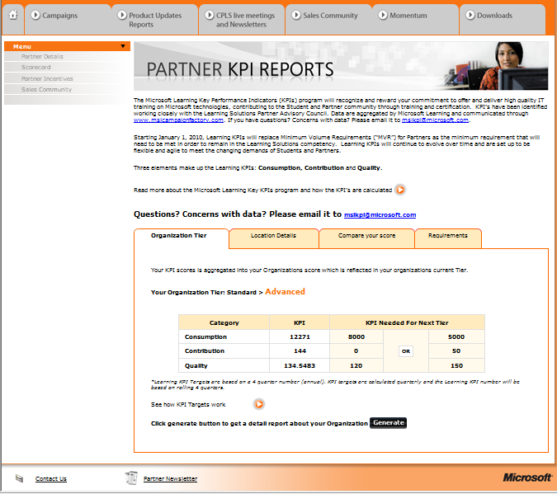

KPI Reporting
www.mslcampaignfactory.com/KPI_Reports.aspx
http://www.mslcampaignfactory.com/
Notes:
各社様のラーニングKPIはキャンペーンファクトリーにてご確認いただけます。
まずは、こちらへアクセスしてhttp://www.mslcampaignfactory.com/内容をご確認ください。

Slide 11


